Slide 1
ҚАЗАҚ ӘДЕБИЕТІ (Т1)
9-СЫНЫП
3-бөлім: Адам жанының құпиясы

Slide 2
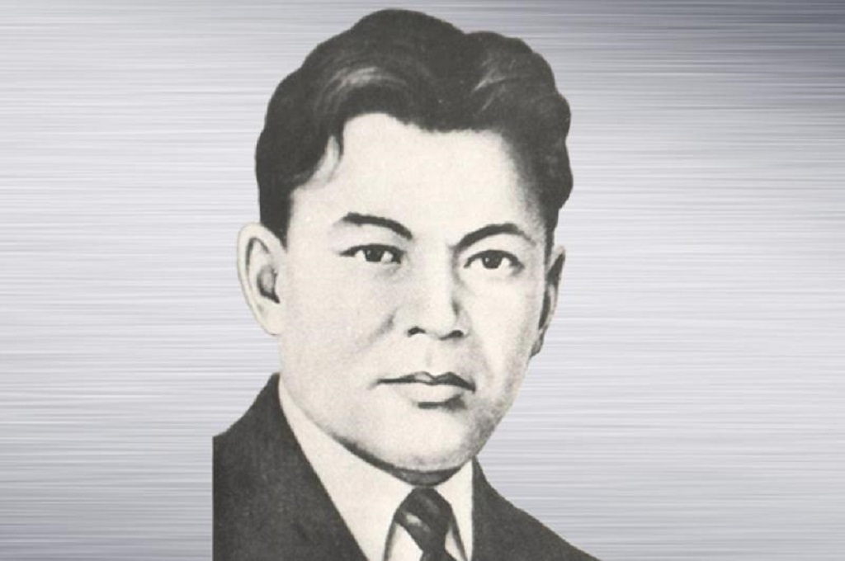
Сабақтың тақырыбы:
Бейімбет Майлиннің
«Шұғаның белгісі» хикаяты

Slide 3

Оқу мақсаты:
А/И 9.2.4. 1 - автор стиліне сүйене отырып, шығармашылық жұмыс жазу
Сабақ мақсаты:
Сіздің білетініңіз:
• автор стилі туралы білесіз.
Сіздің меңгеретініңіз:
Автор стиліне сүйеніп, шығармашылық жұмыс орындауды меңгересіз.

Slide 4

Бағалау критерийі
Автор стиліне сүйене отырып, өз бетінше шығармашылық жұмыс жасайды.

Slide 5
Автор стилі
Автор немесе қаламгер стилі дегеніміз – қаламгердің жазу мәнері, ой түйінін ашу тәсілі, образдар жүйесінің тұрақты бірлігі. Жеке жазушының сөз мәнері (даралық стилі).

Slide 6
1-тапсырма.
Берілген үзіндіден оқиғаға тірек болған сөзді тауып түсіндіріңіз. Әбдірахманның сол кездегі беделі, абыройы, қызметі туралы автор қалай суреттеген? Дәлел келтіріңіз.
Мынау аттан түсіп жатқан кім?- деді Шұға.
Әбдірахман ғой.
Әбдірахманың кім?
Қазақбайдың баласы.
Ия, әлгі учитель баласы ма?
Ия
Жап-жас жігіт екен ғой,- деп бірер қарайды да, Шұға отауға кіріп кетеді.
Дескриптор:
Диалогтен автор стилін анықтайды;
Шығармадан үзінді тауып, дәлел келтіреді.

Slide 7
Жауабы:
Сіз білмейсіз ғой... бізбен ағайын, жасы менімен түйдей құрдас Әбдірахман деген болды. Жасында болыстың үйінде бұзау бағып өсіпті. Ол уақытта болыстың үйінде ауылнай учитель болатын. Балалармен араласып жүріп учительден оқып, төрт жылдан соң мектепті бітіріп шығыпты. Әбдірахман өзі айтатын: «күндіз қозы мен бұзау бағам, кешке келгенімде, учитель бір шын мұсылман жігіт еді, «байлардың балаларынан да маған сенің окығаның керек қой» деп түннің бір талайына дейін оқытушы еді. Ақырында сол учительдің тырысуының арқасында мектепті бітірдім... Менің учительге бітіре алмастық борышым бар», - деді.

Slide 8
2-тапсырма.
Берілген үзіндіні басшылыққа алып, шығармашылығыңызды дамытып, өз ойыңызбен түсіндіріңіз
Дескриптор:
автордың жазу стиліне баға береді;
автор стиліне сай өз ойын білдіреді.
Үзінді | Өз ойыңызбен түсіндіріңіз
Менің астымда жортақылау тапал торы ат; жүргіштеу. Ер-тоқымым ескілеу, байлардың малға мінетін ер-тоқымы. ... Жолдасым отыз-кырықтардың шамасындағы жер ортасы адам, сиректеу сақал,мұрты бар; кара бұжыр, күлімсіреп дөңгеленіп тұрған қара кезді, …Астында қойшылар мінген қаракер бесті, үсті-үстіне ұрып отырмаса кейін қалып қала береді.

Slide 9
Жауабы:
Үзінді | Өз ойыңызбен түсіндіріңіз
Менің астымда жортақылау тапал торы ат; жүргіштеу. Ер-тоқымым ескілеу, байлардың малға мінетін ер-тоқымы. ... Жолдасым отыз-кырықтардың шамасындағы жер ортасы адам, сиректеу сақал,мұрты бар; кара бұжыр, күлімсіреп дөңгеленіп тұрған қара кезді, …Астында қойшылар мінген қаракер бесті, үсті-үстіне ұрып отырмаса кейін қалып қала береді. | Бейімбет пен жолдасы – Қасымжан ауылдан шығып, келесі бір ауылды бетке алады. Кең даланың табиғатын суреттейді. Қасындағы жолдасының аты малшылардың малға мінетін аты болған соң кейін қалып қоя береді. Жол қысқарсын деген мақсатпен жолдасы «Шұғаның белгісі» туралы сөз қозғайды. Автор өзі мен жанындағы жолдасын айтып, өзінің жол үстінде сапарлап бара жатқанынан хабар береді.

Slide 10
3-тапсырма.
Шығармадан түсінігімізді қалыптастырып, 5 жолды өлең әдісін пайдаланып тапсырманы орындаңыз.
Дескриптор:
5 жолды өлең талабына сай өлең құрайды.
1. Тақырыпқа қатысты бір зат есім (кім? не?):
2. бірінші зат есімге қатысты екі сын есім (қандай?).
3. бірінші зат есімге қатысты үш етістік (не істеді/iстейді?),
4. бірінші зат есіммен төрт сөзден тұратын сөйлем.
5. Ол - кім?

Slide 11
Жауап үлгісі:
1. Зат есім (Әбдірахман)
2. Сын есім (Зерек, әділ)
3. Етістік ( бала оқытты, талаптанды, үйретті)
4. Сөйлем құрау (Әбдірахман – білімге құштар жан.)
5. (Ұстаз)

Slide 12

4-тапсырма. Автордың «Шұғаның белгісі» хикаятын жазудағы негізгі айтар ойын өз ойыңызбен түсіндіріп жазыңыз?
Дескриптор:
автордың жазу стиліне сүйеніп, шығарманы өз ойымен түсіндіреді;
Шығармаға өз ойын білдіру арқылы
жазу стилі қалыптасады

Slide 13
Жауап үлгісі:
«Шұғаның белгісі» - қазақ прозасының шоқтығы биік туындыларының бірі. Мұнда кейіпкер образдары біртіндеп, оқиға желісі бойынша, басынан өткен істердің арқасында анықталып, көрініп отырады. Махаббатқа деген адалдық, ақылдылық, сезімнің нәзік тұстары қазақ жастарына тән әдеп пен иба салт-дәстүрге сіңіріле отырып баяндалған. Жазушы Шұғаның ажарлығымен қоса мінезінің салмақты, ұстамды, ақылды екенін көрсетеді. Өз заманының қыздарымен салыстыру арқылы Шұғаны биікке көтереді. Әрине, бұл көпке күйе жағу емес. Ал «Сол Шұғалар хатты зорға танушы еді. Сонда да осы күнгінің оқыған он қызына бергісіз еді» деу арқылы Шұғаның зеректігінен, білімпаздығынан хабар береді.

Slide 14

5-тапсырма.
«Шұғаның белгісі» хикаятынан өз түсінгеніңді қорытындылап, досыңа хат жаз.
Дескриптор:
автордың жазу стиліне баға береді;
шығарма авторының стильдік ерекшелігін зерттейді;
шығарма мазмұнын түсіне отырып, әдеби тілде хат жазады.

Slide 15
Жауап үлгісі:
Сәлем досым! Біз бүгін сабақта Б.Майлиннің «Шұғаның белгісі» хикаятын оқыдық. Туынды өте әсерлі екен. Авторы, жоғарыда айтқанымдай XX ғасырдағы қазақ әдебиетінің аса көрнекті өкілдерінің бірі де бірегейі — Бейімбет Майлин.
Повесте ең өткір мәселе – әйел теңсіздігі сөз болған. Шығармада бірін бірі сүйген екі жастың – Шұға мен Әбдірахманның арманына жете алмаған трагедиялық халі айтылады екен. Шұғаның әкесі Есімбек бай қызын кедей жігіті Әбдірахманға бергісі келмей, жастардың кездесуіне тыйым салады. Бұдан кейін түрлі жаланы сылтау етіп, Әбдірахманды жер аудартады. Осындай қатыгез зорлыққа душар болған Шұға қайғыдан, күйіктен қайтыс болады. Шұғаның да, Әбдірахманның өздеріне тән және дара сипаттары танылады. Шұға — айтқан сертіне берік, сезімі мөлдір, пәк махаббатты қастер тұтатын жан. Шығарма шынымен өте әсерлі. Саған да оқуға кеңес беремін.
Сәлеммен, досың Ербол

Slide 16
Қорытынды
Сіз білдіңіз:
• автор стилі туралы білдіңіз.
Сіз меңгердіңіз:
автор стиліне сүйеніп, шығармашылық
жұмыс орындауды меңгердіңіз.

Slide 17
Қосымша тапсырма:
Өз шығармашылығыңызды дамыту мақсатында
Шұға мен қазіргі қыздарды салыстырыңыз.

